Slide 1
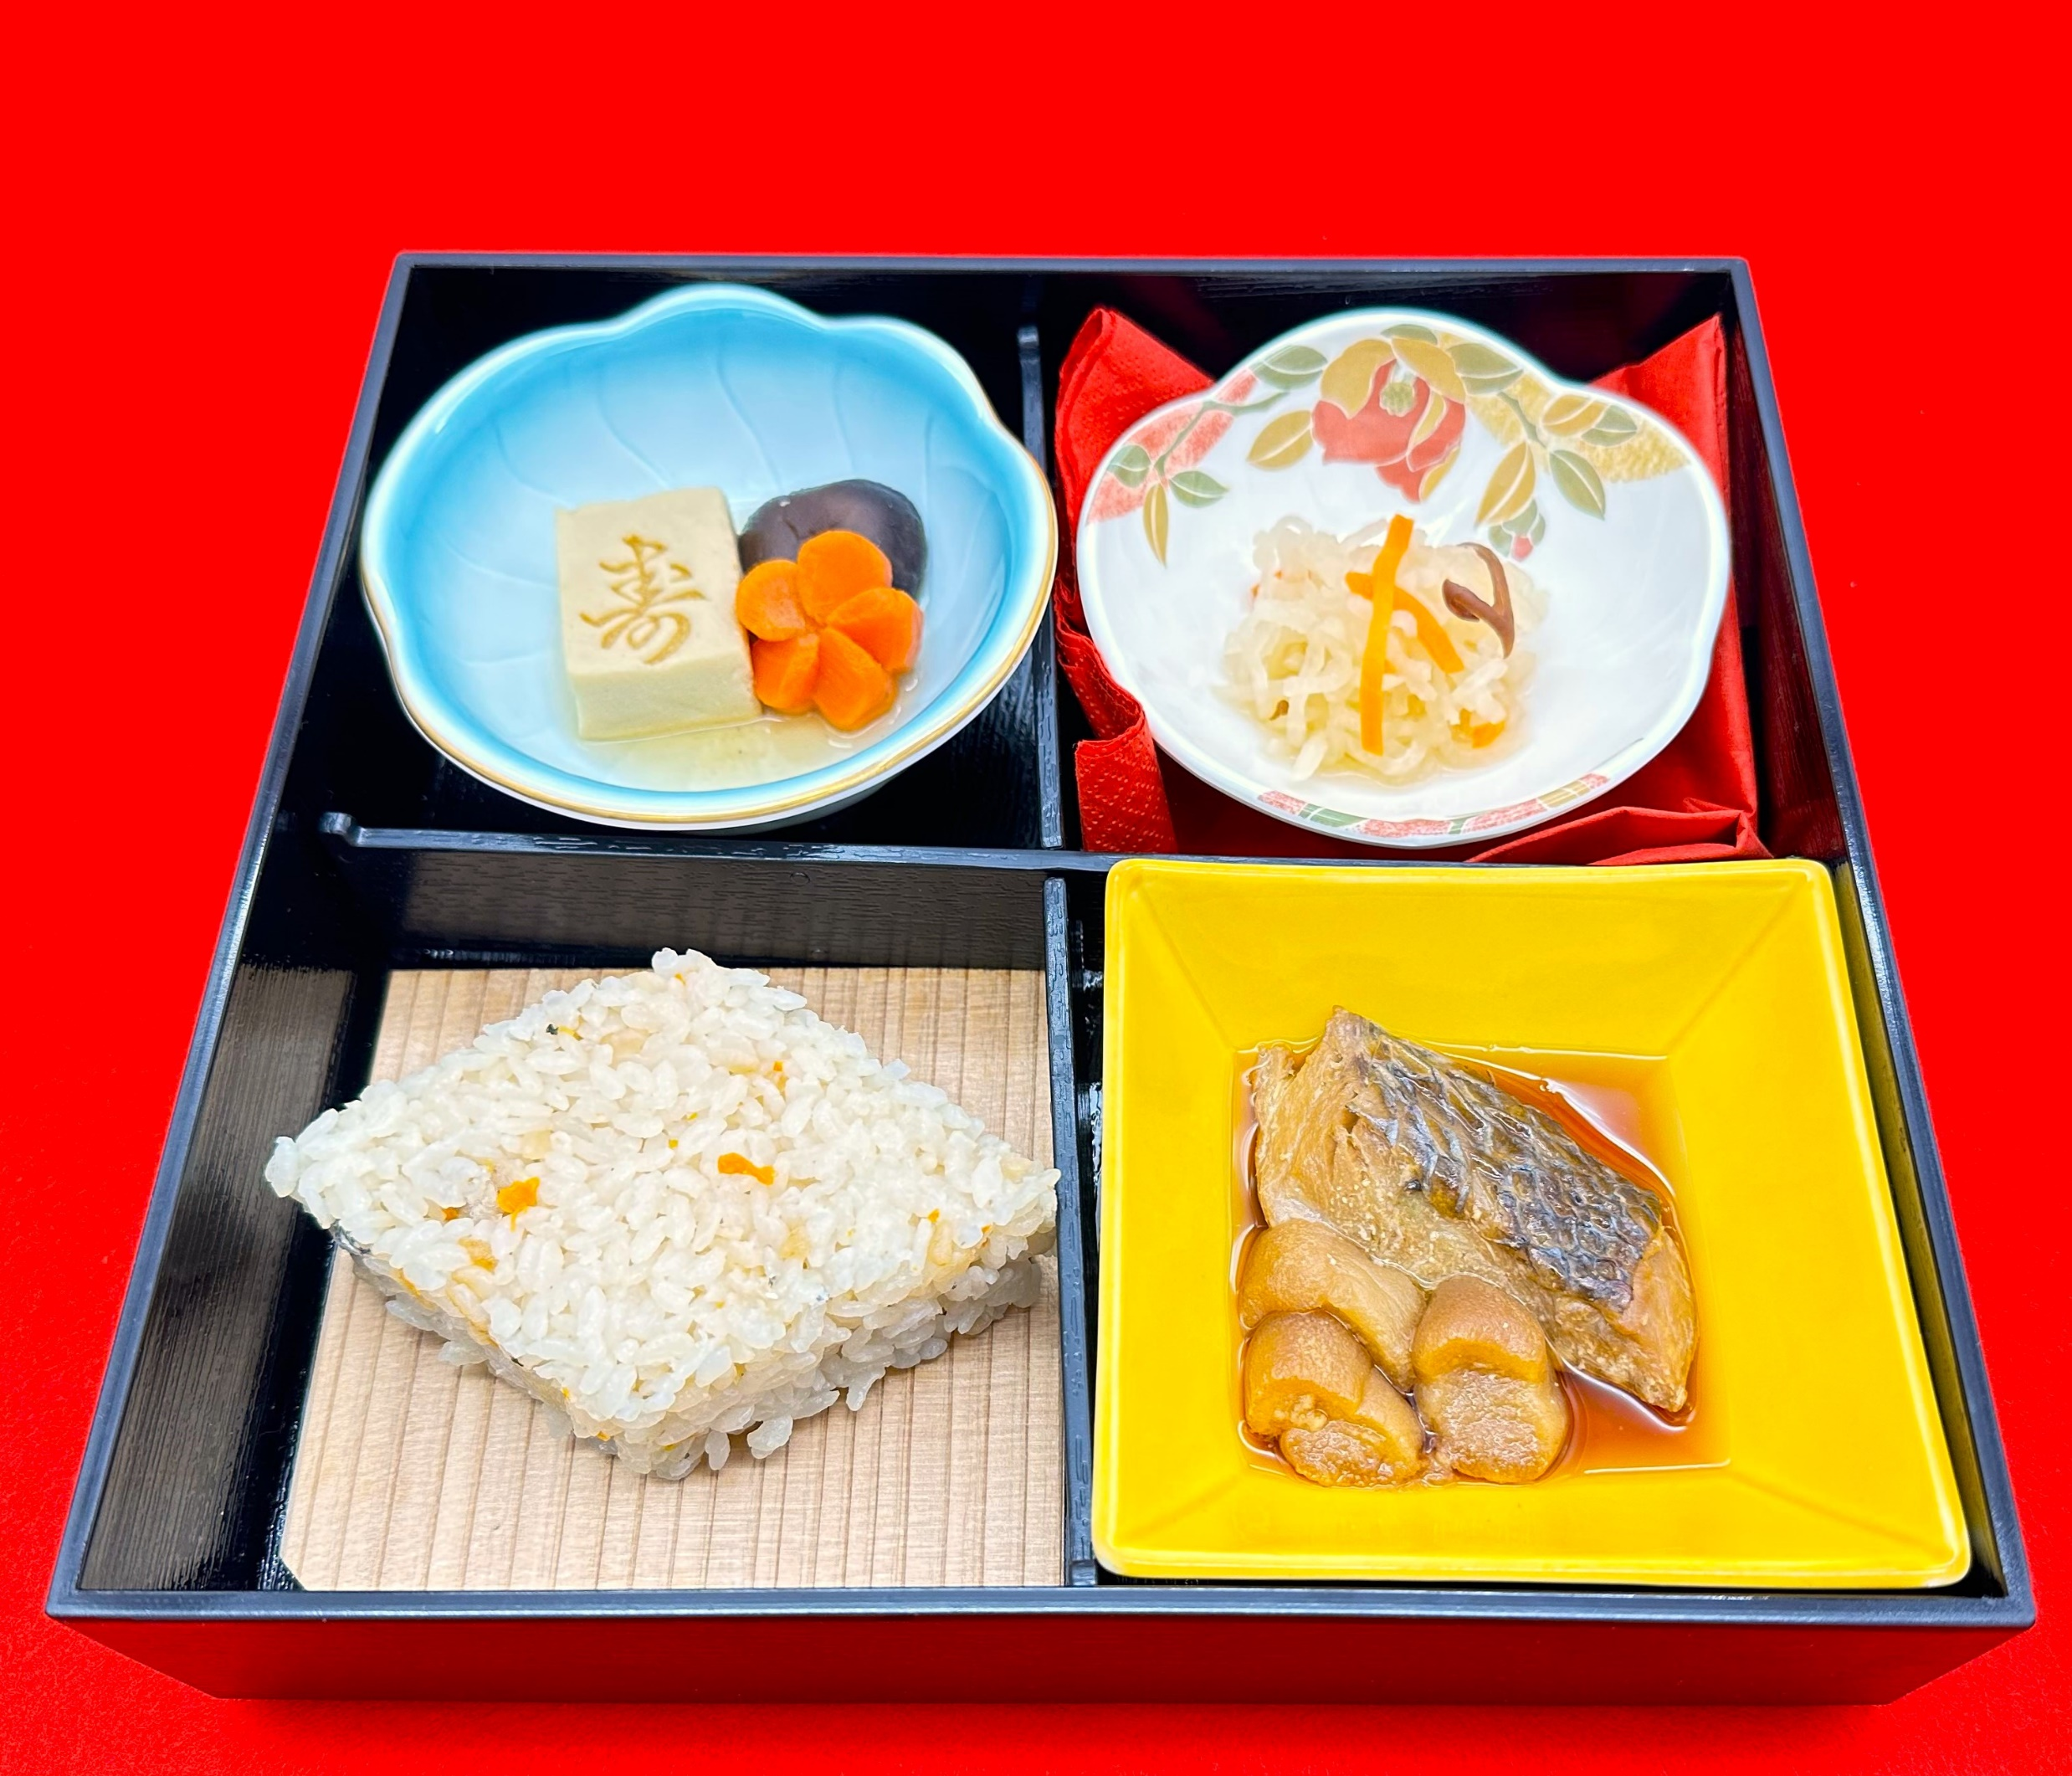
敬
活
天然鳴門鯛御膳
老
の
日
鯛と麩の煮付け
鯛めし
寿高野豆腐の盛り合わせ
なます

